Slide 1

CONTEXTUALIZAÇÃO...
A Aplicação de Gerenciamento de Pacientes é votado para a área de saúde da rede pública, onde ela visa gerenciar consultas e agendamentos de paciente e médicos na rede de hospitais públicos, através de dados dos mesmos citados, com o objetivo de agilizar processos, tornando eles pratico, evitar incidente e disponibilizar a visualização de dados de uma maneira inteligente e bem posicionada. É importante trazer a modernidade para esse tipo de setor, pois está sempre em atividade, trabalhando com uma enorme gama de dados e uma boa gestão para que tudo funcione de forma adequada é indispensável pra essa área.

Slide 2

AGP - Aplicação de Gerenciamento de Pacientes
Problemas ,Necessidades ou Tarefas Identificadas
Ideia e Soluções
Benefícios para o negócio e para o time
Gerenciar Dados
Banco de Dados
Controle
Nuvem
Acessibilidade
Backups
Apresentar Relatórios
Fluidez de Acesso
Dashboard
Acesso a Informação
Cliente e Usuário
Interface Interativa
Cidadãos
Disponibilidade
Gratuito
Profissionais de Saúde
Diversas Plataformas
Equipe ADM na Área da Saúde

Slide 3
AGP – Gerenciamento de Dados
Problemas ,Necessidades ou Tarefas Identificadas
Ideia e Soluções
Benefícios para o negócio e para o time
Enorme Gama de Dados
Banco de Dados
Nuvem
Controle
Backups
Fluidez de Acesso
Sistema de Gerenciamento de Banco de Dados
Cliente e Usuário
Modelagem Lógica
Dados bem Organizado
Cidadãos
API
Fácil Manipulação
Profissionais de Saúde
Equipe ADM na Área da Saúde

Slide 4
AGP - Acessibilidade
Problemas ,Necessidades ou Tarefas Identificadas
Ideia e Soluções
Benefícios para o negócio e para o time
Gratuito
Acessível
Diversas Plataformas
Visibilidade de Textos
Controles Grandes e Simples
Fácil Manipulação
Cliente e Usuário
Design
Acessível
Cidadãos
Automatizar Coleta de Dados
Profissionais de Saúde
Equipe ADM na Área da Saúde

Slide 5
AGP – Gerenciamento de Relatórios
Problemas ,Necessidades ou Tarefas Identificadas
Ideia e Soluções
Benefícios para o negócio e para o time
Dashboard
Exibição de Relatórios
Acesso à Informação
Interface Interativa
Notificações
Status
Dados atualizados
Cliente e Usuário
Cidadãos
Profissionais de Saúde
Equipe ADM na Área da Saúde

Slide 6
USER STORY
Eu enquanto cidadão, quero saber a situação da unidade de saúde, pois preciso me planejar
para me dirigir ao hospital mais viável
Eu enquanto cidadão, quero ser notificado sobre exames e/ou consultas, pois preciso desse controle em minha agenda
Eu enquanto cidadão, quero saber a situação da unidade de saúde, pois preciso me planejar
para me dirigir ao hospital mais viável
Eu enquanto cidadão, quero uma interface fácil e intuitiva, para manuseio correto das ferramentas
Eu enquanto médico, quero ter acesso sobre dados de meus paciente, pois preciso do controle e o entendimento de quem estou prestando serviço
#1
#2
#3
#4
Eu enquanto médico, quero um registro historicos dos pacientes que eu atendi, para facilitar o agendamento de suas futuras consultas
Eu enquanto médico, quero poder informar de minhas ausencias, pois preciso notificar o quão antecipado possivel
Eu enquanto administrador quero ter acesso as consultas registradas na unidade de saúde para estar ciente da entrada e saíada dos pacientes
Eu enquanto administrador, quero poder alterar as informações da unidade de saude, pois informar a todos sobre possiveis eventos ou contratempo
#4.1
#5
#6
#7

Slide 7
Product Backlog
ID | Nome | Descrição do Requisito | Classificação
1 | #1<Status > | Status sobre a unidade de saúde | Essencial
2 | #2<Interface facil e Intuitivo> | Interface simples e intuitiva | Essencial
3 | #3<Notificações> | Notificações de Exames e/ou Consultas dos pacientes | Importante
4 | #4<Acesso a dados dos pacientes> | Ter o accesso a dados dos paciente a quem os médicos prestam serviço | Importante
5 | #4.1<Registro historico dos pacientes> | Ter o registro historicos das consultas dos pacientes para que os médicos tenham acesso | Importante
6 | #5<Informar ausencia médica> | Poder notificar a ausencia de algum profissional para os pacientes e os administradores | Essencial
7 | #6<Controle de entrada e saída dos pacientes> | Os administradores terem acesso a informação da entrada e saida dos pacienres em seus respectivos hospitais | Essencial
8 | #7<Alterar as infarmções das unidades de saude> | Permitir acesso a alterações nas informações das unidades de saude | Desejavel

Slide 8
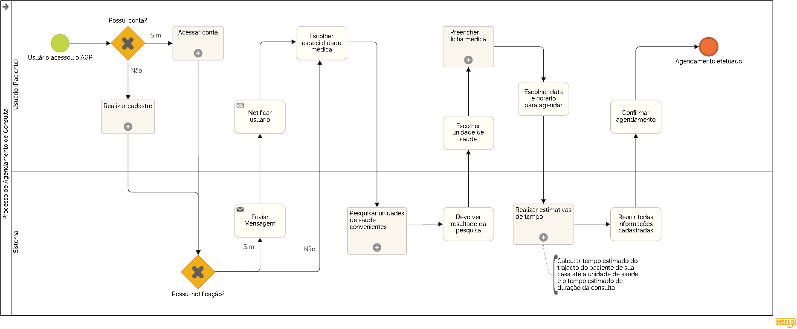
BPMN – Processo de Agendamento de Consulta

Slide 9
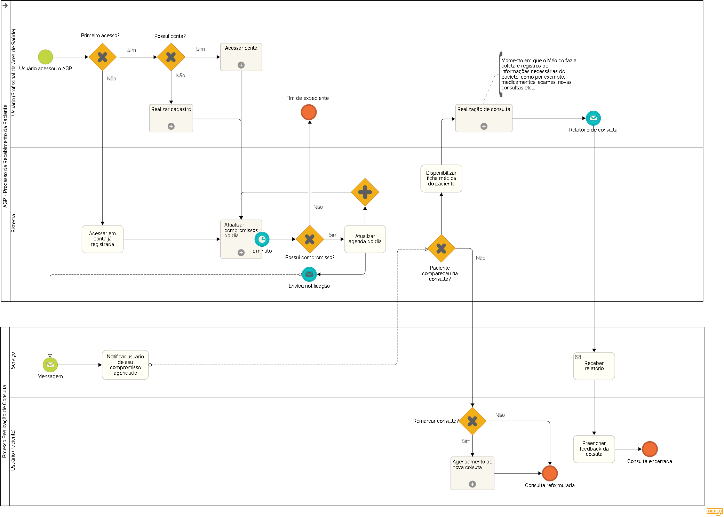
BPMN – Processo de Recebimento da Paciente &Prcesso Realização de Consulta

Slide 10
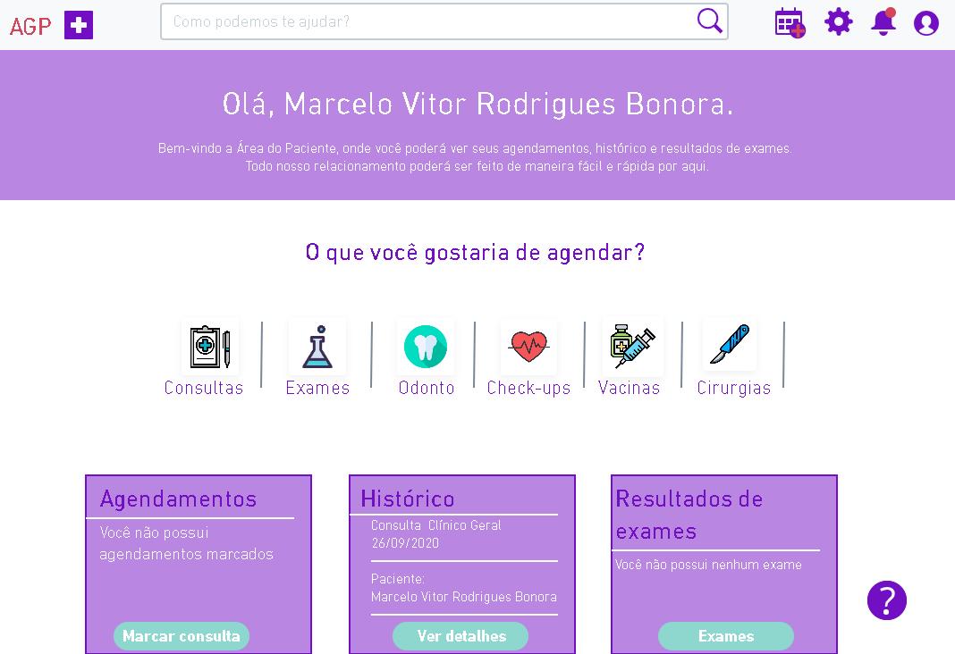
Protótipo de Tela - Página Principal do Usuário (Paciente)

Slide 11
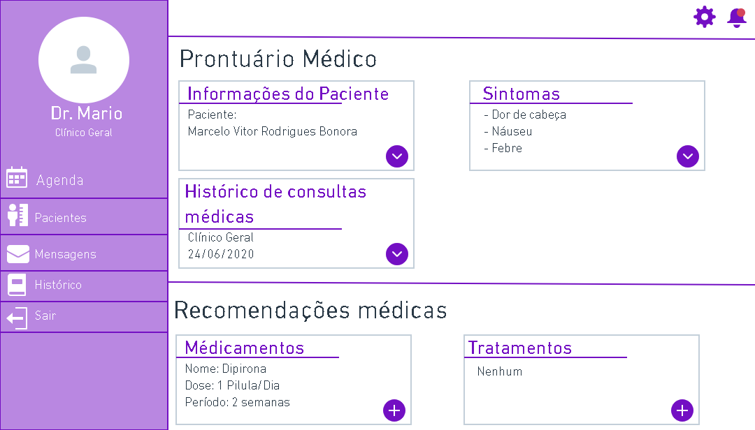
Protótipo de Tela – Dashboard do Médico Durante a Consulta

Slide 12
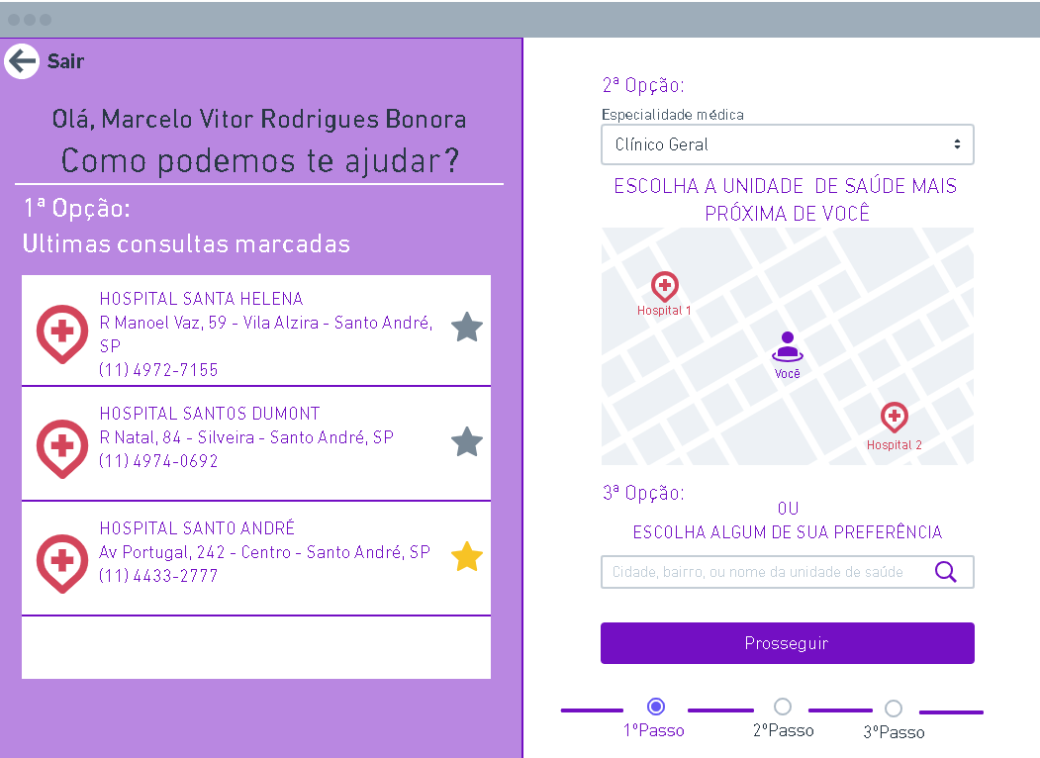
Protótipo de Tela – Agendamento de uma consulta (Etapa 1)

Slide 13
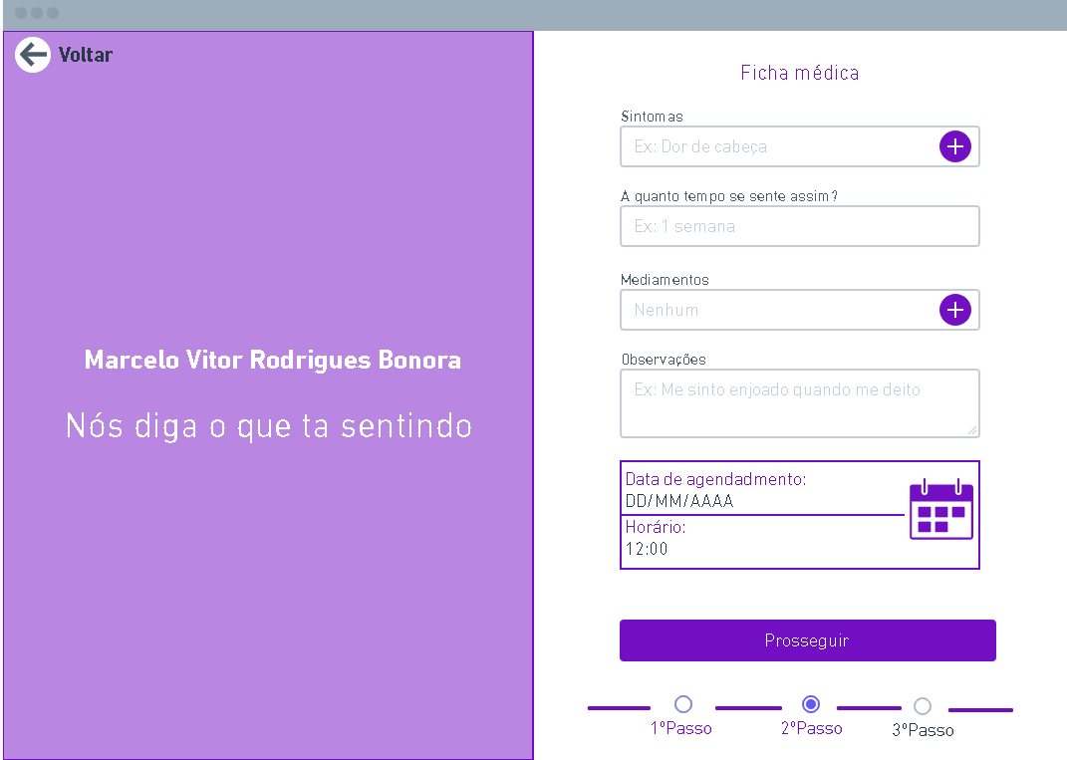
Protótipo de Tela – Agendamento de uma consulta (Etapa 2)

Slide 14
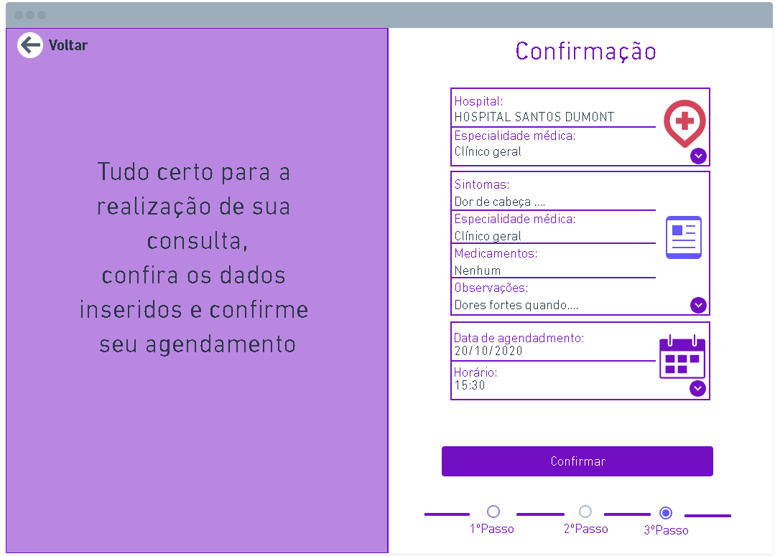
Protótipo de Tela – Agendamento de uma consulta (Etapa 3)

